Slide 1



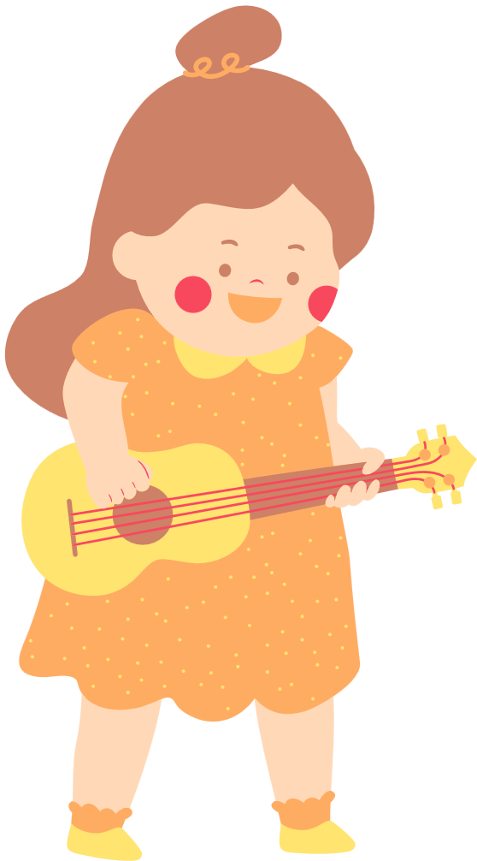


CHÀO MỪNG CÁC EM ĐẾN VỚI BÀI HỌC NGÀY HÔM NAY!

Slide 2


NON
ONG
HỌC
VIỆC

Slide 3



Trong bài “Mùa lúa chín”, hương lúa chín làm say con vật nào?
A. Chim ri đá
B. Ong nâu
C. Chim sẻ
D. Ve sầu

Slide 4
Trong bài “Hương lúa chín”, đồng lúa chín được ví với hình ảnh nào?
A. Biển xanh
B. Biển vàng
C. Sa mạc
D. Bầu trời

Slide 5
Trong bài “Hương lúa chín”, một trong những hình ảnh đẹp ở khổ thơ 2?
A. Đồng lúa hát
B. Biển vàng ươm
C. Rung rinh sóng
D. Hương lúa bay

Slide 6







BÀI 22
Bài đọc 2
CHIẾC RỄ ĐA TRÒN

Slide 7



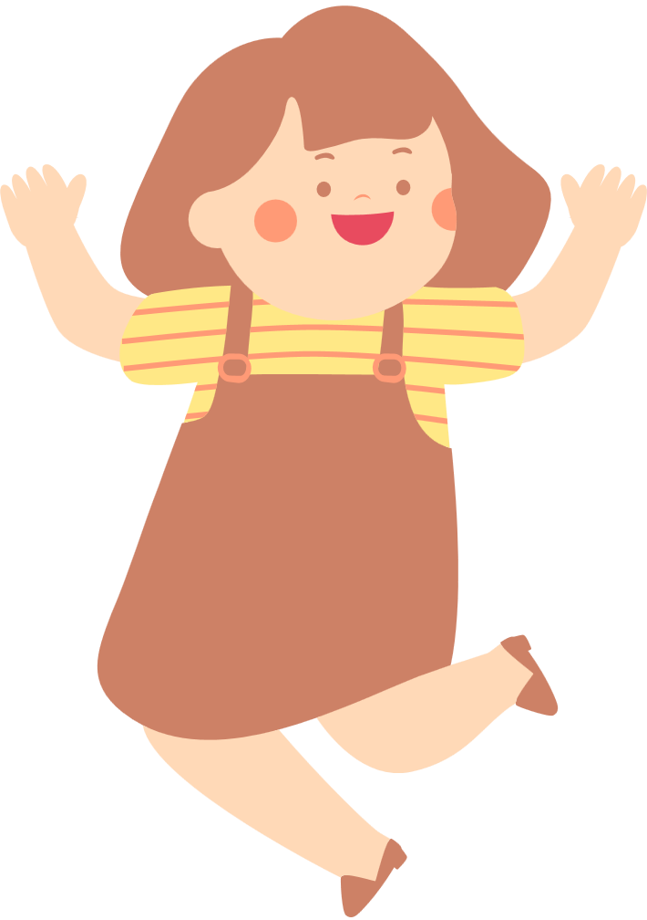
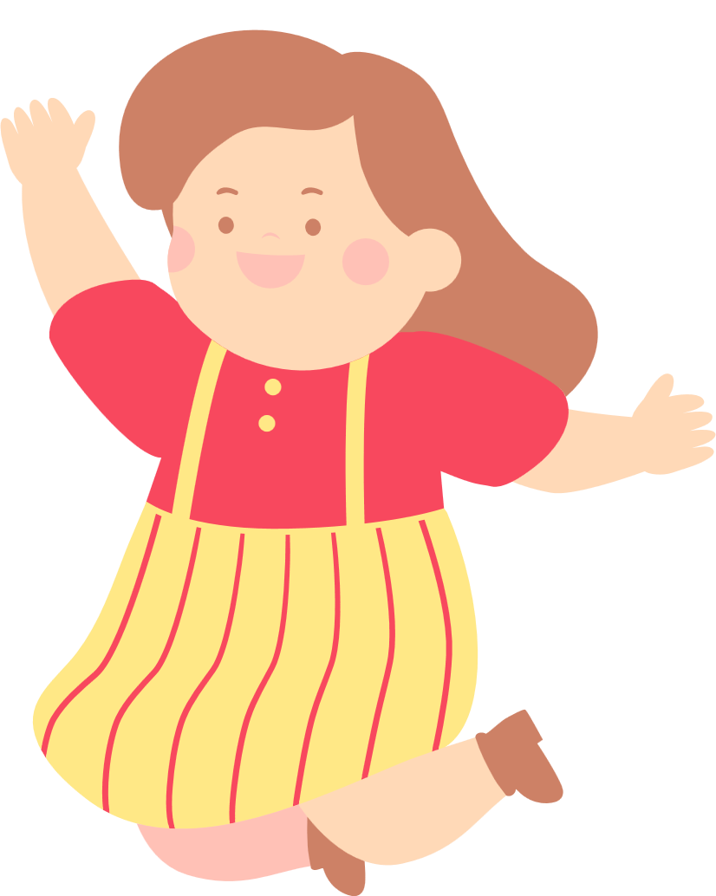
ĐỌC

Slide 8
CHIẾC RỄ ĐA TRÒN
Buổi sớm hôm ấy, sau khi tập thể dục, Bác Hồ đi dạo trong vườn. Đến gần cây đa, Bác chợt thấy một chiếc rễ đa nhỏ, dài ngoằn ngoèo nằm trên mặt đất. Chắc là trận gió đêm qua đã làm nó rơi xuống. Bác tần ngần một lát, rồi bảo chú cần vụ đứng gần đấy:
- Chú cuốn rễ này lại, rồi trồng cho nó mọc tiếp nhé!
Theo lời Bác, chú cần vụ xới đất, vùi chiếc rễ xuống. Nhưng Bác bảo:
- Chú nên làm thế này.

Slide 9
CHIẾC RỄ ĐA TRÒN
Nói rồi, Bác cuộn chiếc rễ thành một vòng tròn và bảo chú cần vụ buộc nó tựa vào hai cái cọc, sau đó mới vùi hai đầu rễ xuống đất.
Chú cần vụ thắc mắc:
- Thưa Bác, làm thế để làm gì ạ?
Bác khẽ cười:
- Rồi chú sẽ biết.

Slide 10
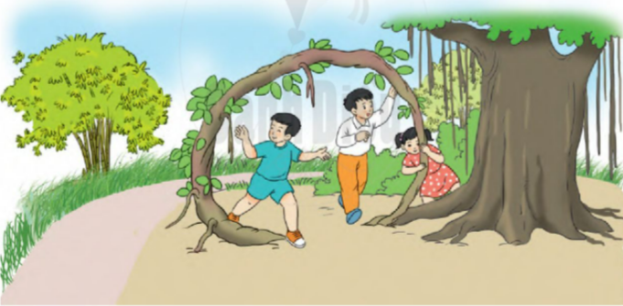
CHIẾC RỄ ĐA TRÒN
3. Nhiều năm sau, chiếc rễ đã bén đất và thành cây đã com có vòng lá tròn. Thiếu nhi vào thăm vườn Bác, em nào cũng thích trò chơi chui qua chui lại vòng lá ấy. Lúc đó, mọi người mới hiểu vì sao Bác trồng chiếc rễ đa thành hình tròn như thế.
Theo sách Bác Hồ kính yêu

Slide 11


CHÚ THÍCH
Tần ngần: đang mải suy nghĩ, chưa biết nên làm thế nào.
Cần vụ: người làm công việc, chăm sóc, phục vụ lãnh đạo.
Thắc mắc: có điều chưa hiểu, cần hỏi.

Slide 12
LUYỆN ĐỌC TỪNG ĐOẠN
Buổi sớm hôm ấy, sau khi tập thể dục, Bác Hồ đi dạo trong vườn. Đến gần cây đa, Bác chợt thấy một chiếc rễ đa nhỏ, dài ngoằn ngoèo nằm trên mặt đất. Chắc là trận gió đêm qua đã làm nó rơi xuống. Bác tần ngần một lát, rồi bảo chú cần vụ đứng gần đấy:
- Chú cuốn rễ này lại, rồi trồng cho nó mọc tiếp nhé!
Theo lời Bác, chú cần vụ xới đất, vùi chiếc rễ xuống. Nhưng Bác bảo:
- Chú nên làm thế này.
Nói rồi, Bác cuộn chiếc rễ thành một vòng tròn và bảo chú cần vụ buộc nó tựa vào hai cái cọc, sau đó mới vùi hai đầu rễ xuống đất.
Chú cần vụ thắc mắc:
- Thưa Bác, làm thế để làm gì ạ?
Bác khẽ cười:
- Rồi chú sẽ biết.
1
2

Slide 13
LUYỆN ĐỌC TỪNG ĐOẠN
3
3. Nhiều năm sau, chiếc rễ đã bén đất và thành cây đã com có vòng lá tròn. Thiếu nhi vào thăm vườn Bác, em nào cũng thích trò chơi chui qua chui lại vòng lá ấy. Lúc đó, mọi người mới hiểu vì sao Bác trồng chiếc rễ đa thành hình tròn như thế.
Theo sách Bác Hồ kính yêu

Slide 14
ĐỌC TOÀN BÀI
Buổi sớm hôm ấy, sau khi tập thể dục, Bác Hồ đi dạo trong vườn. Đến gần cây đa, Bác chợt thấy một chiếc rễ đa nhỏ, dài ngoằn ngoèo nằm trên mặt đất. Chắc là trận gió đêm qua đã làm nó rơi xuống. Bác tần ngần một lát, rồi bảo chú cần vụ đứng gần đấy:
- Chú cuốn rễ này lại, rồi trồng cho nó mọc tiếp nhé!
Theo lời Bác, chú cần vụ xới đất, vùi chiếc rễ xuống. Nhưng Bác bảo:
- Chú nên làm thế này.
Nói rồi, Bác cuộn chiếc rễ thành một vòng tròn và bảo chú cần vụ buộc nó tựa vào hai cái cọc, sau đó mới vùi hai đầu rễ xuống đất.

Slide 15
ĐỌC TOÀN BÀI
Chú cần vụ thắc mắc:
- Thưa Bác, làm thế để làm gì ạ?
Bác khẽ cười:
- Rồi chú sẽ biết.
3. Nhiều năm sau, chiếc rễ đã bén đất và thành cây đã com có vòng lá tròn. Thiếu nhi vào thăm vườn Bác, em nào cũng thích trò chơi chui qua chui lại vòng lá ấy. Lúc đó, mọi người mới hiểu vì sao Bác trồng chiếc rễ đa thành hình tròn như thế.
Theo sách Bác Hồ kính yêu

Slide 16
ĐỌC HIỂU

Slide 17
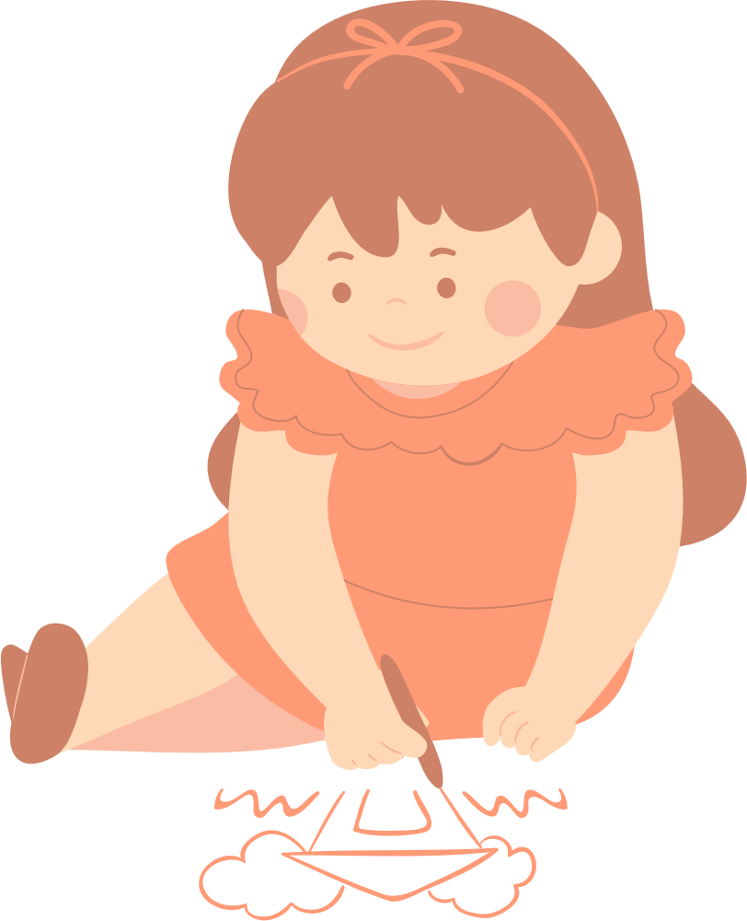



1. Khi thấy chiếc rễ đa nằm trên mặt đất, Bác Hồ nói gì với chú cần vụ?
Khi thay chiếc rễ đa nằm trên mặt đất, Bác Hồ bảo chú cần vụ cuốn chiếc rễ lại, rồi trồng cho nó mọc tiếp.

Slide 18
2. Vì sao Bác Hồ phải hướng dẫn chú cần vụ trồng lại chiếc rễ đa?
Bác Hồ phải hướng dẫn chú cần vụ trồng lại chiếc rễ đa vì chú cần vụ chỉ định vùi chiếc rễ đa xuống đất. Bác hướng dẫn chú trồng lại để có một cây đa mọc vòng tròn, sau này, làm chỗ chơi cho thiếu nhi.

Slide 19
3. Về sau, chiếc rễ đa ấy trở thành một cây đa như thế nào?
Về sau, chiếc rễ đa ấy trở thành một cây đa con có vòng lá tròn lớn.

Slide 20
4. Các bạn nhỏ vào thăm vườn Bác thích chơi trò chơi gì bên cây đa ấy?
Các bạn nhỏ vào thăm vườn Bác thích chơi trò chui qua chui lại vòng lá tròn được tạo nên từ chiếc rễ đa.

Slide 21
LUYỆN TẬP

Slide 22

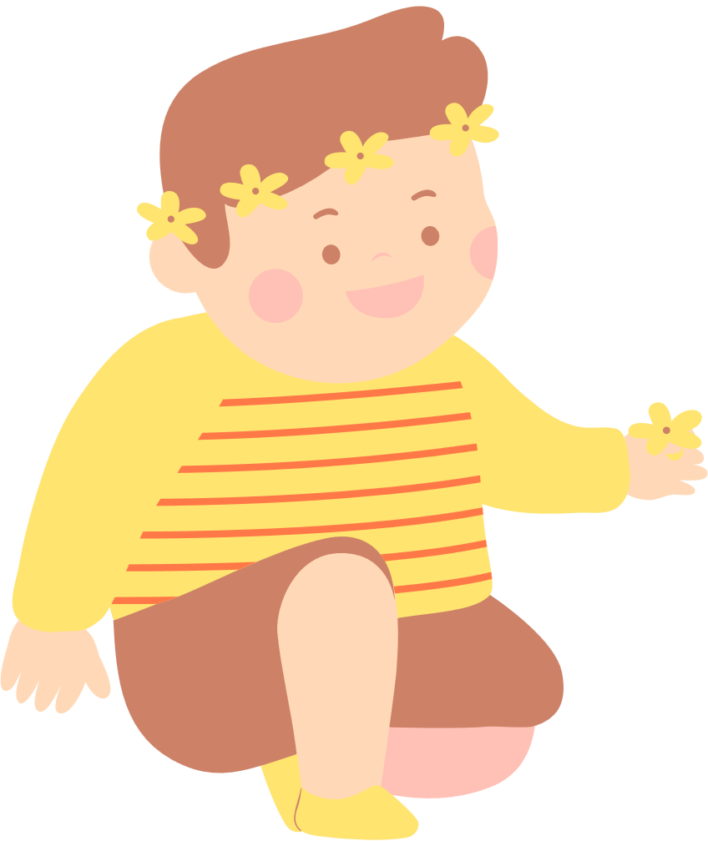
1. Hãy nói lại cách trồng chiếc rễ đa theo lời hướng dẫn của Bác Hồ:
Cuộn chiếc rễ đa…
Đóng hai cái cọc xuống đất.
Buộc…
Vùi…

Slide 23
1. Hãy nói lại cách trồng chiếc rễ đa theo lời hướng dẫn của Bác Hồ:
Cuộn chiếc rễ đa thành vòng tròn
Bạn hãy cuộn chiếc rễ đa thành vòng tròn.

Slide 24
1. Hãy nói lại cách trồng chiếc rễ đa theo lời hướng dẫn của Bác Hồ:
b. Đóng hai cái cọc xuống đất
Hãy đóng hai cái cọc xuống đất.

Slide 25
1. Hãy nói lại cách trồng chiếc rễ đa theo lời hướng dẫn của Bác Hồ:
c. Buộc 2 đầu cái rễ đa tựa vào hai cái cọc.
Sau đó buộc mỗi đầu cái rễ đa tựa vào một cái cọc.

Slide 26
1. Hãy nói lại cách trồng chiếc rễ đa theo lời hướng dẫn của Bác Hồ:
d. Vùi hai đầu rễ xuống đất.
Rồi vui hai đầu rễ xuống đất.

Slide 27
2. Tìm bộ phận câu trả lời cho câu hỏi Khi nào?
a. Sau khi tập thể dục, Bác Hồ đi dạo trong vườn.
b. Nhiều năm sau, chiếc rễ đa đã thành một cây đa con.
c. Lúc đó, mọi người mới hiểu ý của Bác Hồ

Slide 28
2. Tìm bộ phận câu trả lời cho câu hỏi Khi nào?
Sau khi tập thể dục, Bác Hồ đi dạo trong vườn.
Bác Hồ đi dạo trong vườn khi nào?

Slide 29
2. Tìm bộ phận câu trả lời cho câu hỏi Khi nào?
b. Nhiều năm sau, chiếc rễ đa thành một cây đa con.
Khi nào chiếc rễ đa thành một cây đa con?

Slide 30
2. Tìm bộ phận câu trả lời cho câu hỏi Khi nào?
c. Lúc đó, mọi người mới hiểu ý của Bác Hồ.
Khi nào mọi người mới hiểu ý của Bác Hồ?

Slide 31




CỦNG CỐ, DẶN DÒ

Slide 32
HẸN GẶP LẠI CÁC EM
TRONG BÀI HỌC SAU!

